Slide 1
Проект по освоению нетрадиционной
технике рисования
в средней группе:
«Краски детства»
Подготовила: воспитатель
МБДОУ «Дэхэбын» №4
Хачецукова С.Ю.

Slide 2
«Истоки способностей и дарования детей - на кончиках пальцев.
От пальцев, образно говоря, идут тончайшие нити – ручейки,
которые питают источник творческой мысли.
Другими словами, чем больше мастерства в детской руке, тем умнее ребёнок».
В. А. Сухомлинский

Slide 3
Актуальность
Дошкольный возраст – период приобщения к миру общечеловеческих ценностей, время установления первых отношений с людьми. Для нормального развития детям необходимо творческое самовыражение. Творчество заложено в детях самой природой. Они любят сочинять, выдумывать, фантазировать, изображать, перевоплощать. Детское творчество само по себе не проявляется. Для этого необходимо внимание к нему со стороны взрослых.
Ребенок познает мир всеми органами чувств. Чем богаче, разнообразнее жизненные впечатления ребенка, тем ярче, необычнее его ассоциации.
Роль педагога – оказать всестороннюю помощь ребенку при решении стоящих перед ним творческих задач, побуждать к нестандартным решениям.
Использование нетрадиционных техник на занятиях рисованием способствует повысить интерес к изобразительной деятельности, вызвать положительный эмоциональный отклик, развивать художественно – творческие способности ребенка.
Чем же хороши нетрадиционные техники? Они не требуют высокоразвитых технических умений, дают возможность более «рельефно» продемонстрировать возможности некоторых изобразительных средств, что позволяет развивать умение видеть выразительность форм.
Кроме того, особенности изобразительного материала «подсказывают» детям будущий образ, что важно на этапе становления замыслообразования. Ценна также возможность интеграции разных видов изобразительной деятельности (рисование, лепки, аппликации); в процессе создания интересного образа, возможно сочетание изобразительных техник и материалов («рисование пластилином», коллаж, набрызг и др.).
Данный вид деятельности позволяет сделать работы детей более интересными, выразительными, красочными, а так же развить детскую самостоятельность, мышление и зрительный генезис.
Таким образом, обучение детей нетрадиционным способам рисования активизирует познавательный интерес, формирует эмоционально - положительное отношение к процессу художественной деятельности, способствует эффективному развитию детского творчества.

Slide 4
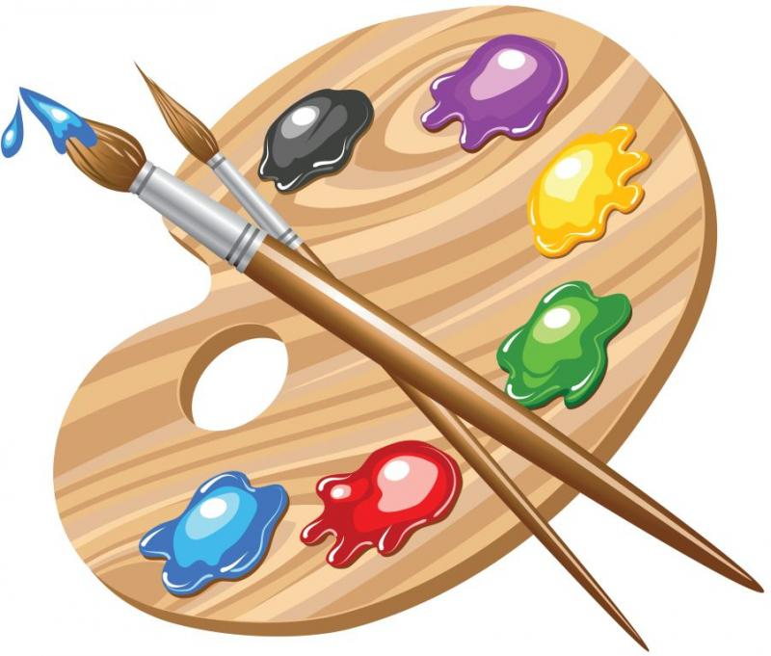
Цель:
Создание условий для развития творческих способностей детей дошкольного возраста через использование нетрадиционных техник рисования.

Slide 5
Задачи:
*Познакомить с нетрадиционными изобразительными техниками рисования (пальчиками – ладошками, оттиск пробкой, рисование свечой и т.д.)
*Формировать практические навыки работы в различных видах художественной деятельности: рисовании, лепке, аппликации.
*Совершенствовать умения и навыки в свободном экспериментировании с материалами для работы в различных нетрадиционных техниках.
*Развивать сенсорные способности восприятия, чувства цвета, ритма, формы, объема в процессе работы с различными материалами: красками, пластилином, солью и т.д.
*Воспитывать аккуратность в работе и бережное отношение к материалам, используемым в работе.

Slide 6
«Монотипия»
Считается одной из простейших графических техник: на сложенном пополам листе или на гладкой поверхности - стекле, пластмассовой доске, пленке, толстой глянцевой бумаге - делается рисунок масляной или гуашевой краской. Конечно, материал, на который наносится краска, не должен пропускать воду. Сверху накладывается лист бумаги и придавливается к поверхности. Получается оттиск в зеркальном отображении. Всегда только один.
Монотипию могут освоить дети младшего детсадовского возраста. Пусть рисуют гуашью цветы, бабочек и "печатают" их изображения. Детям доставляет удовольствие сам процесс работы.

Slide 7
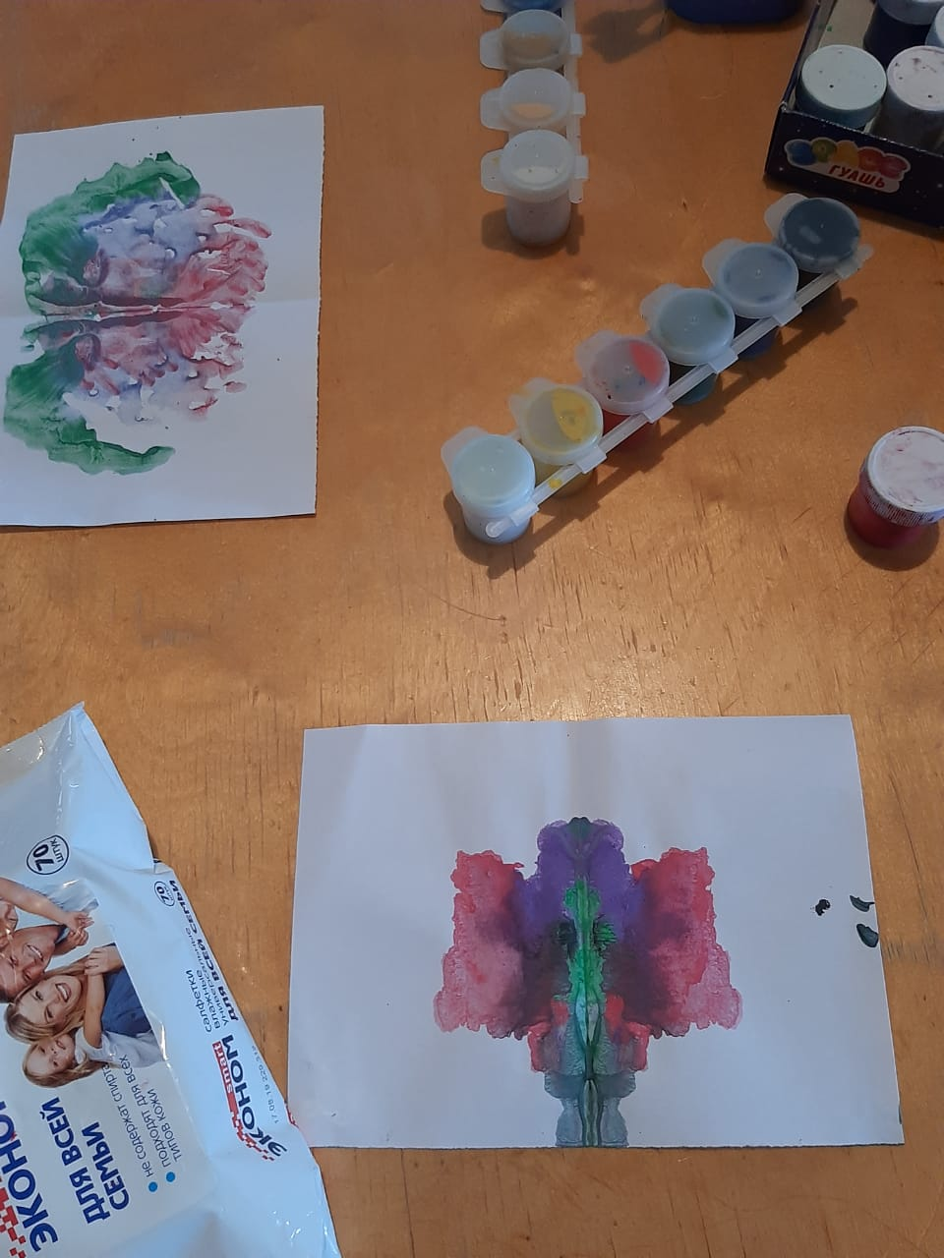
«Монотипия»

Slide 8
«Кляксография»
Игры с кляксами помогают развить глазомер, координацию движений, фантазию и воображение. Эти игры обычно помогают снятию напряжения эмоционально расторможенных детей.
Вначале на листе бумаги нужно поставить большую и яркую кляксу (тушь, акварельная краска, так чтобы капля – клякса была «живая», затем взять и потрясти лист бумаги – она начнёт двигаться.

Slide 9
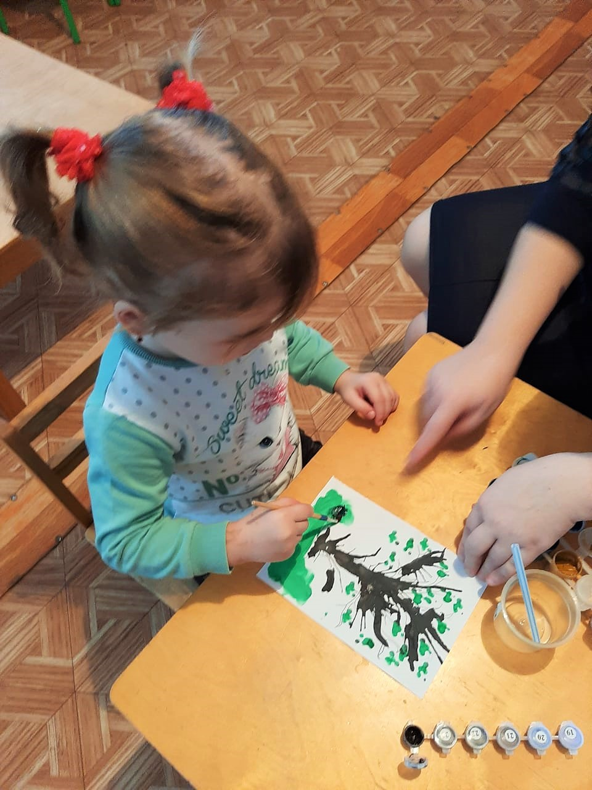
«Кляксография»

Slide 10
«Рисование восковыми мелками или свечкой»
Этот способ рисования также удивляет детей, радует их, учит сосредотачиваться, быть точными, аккуратными в рисунке. Таким способом издавна пользовались народные мастера при расписывании пасхальных яиц.
Суть в том, что краска скатывается с поверхности, по которой провели восковым мелком или свечой. Берётся большой тампон или широкая кисть с краской и ведётся по листу – на цветном фоне появляется рисунок: «Заиндевелое дерево», «Узоры Деда Мороза на оконном стекле», «Снежинки», «Лес ночью», «Кружевные воротнички», «Шубка для Снегурочки».

Slide 11
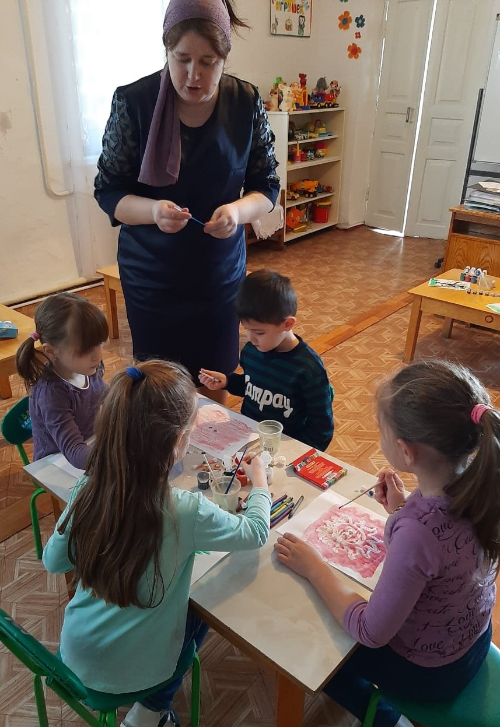
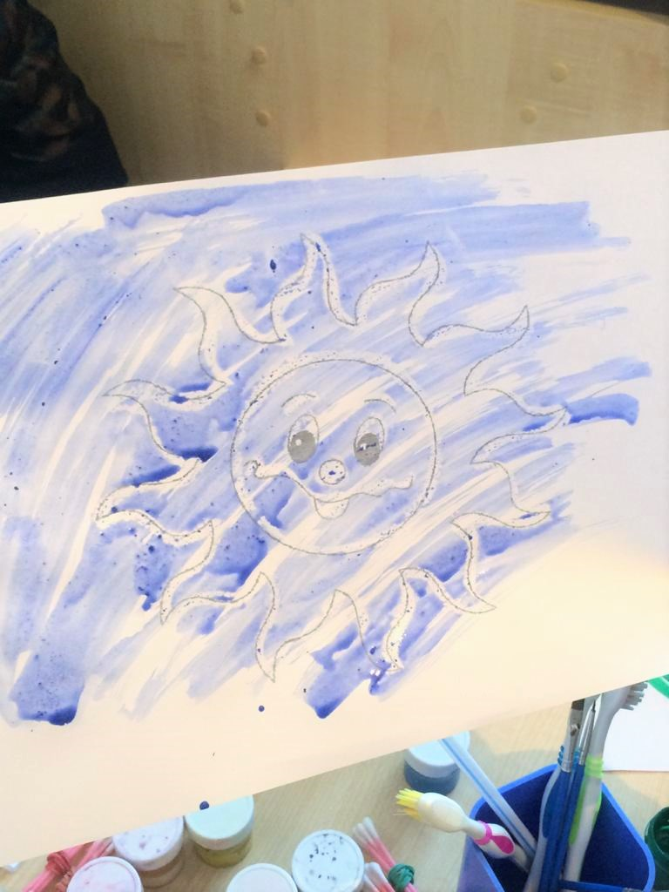
«Рисование восковыми мелками или свечкой»

Slide 12
Рисование по сырой (мокрой) бумаге
Лист бумаги смочить чистой водой (тампоном, поролоном, а потом кисточкой или пальчиками нанести изображение.
На сырой бумаге можно рисовать с детьми младшей возрастной группы. Тем для такой техники очень много: «Волшебные облака», «Рыбки в аквариуме», «Мой маленький добрый друг» (щенок, котёнок, цыплёнок).
Старшим дошкольникам посильна более сложная тематика: «Осеннее дерево», «Метель», «Вьюга», «Морская сказка», «Волшебный цветок».

Slide 13
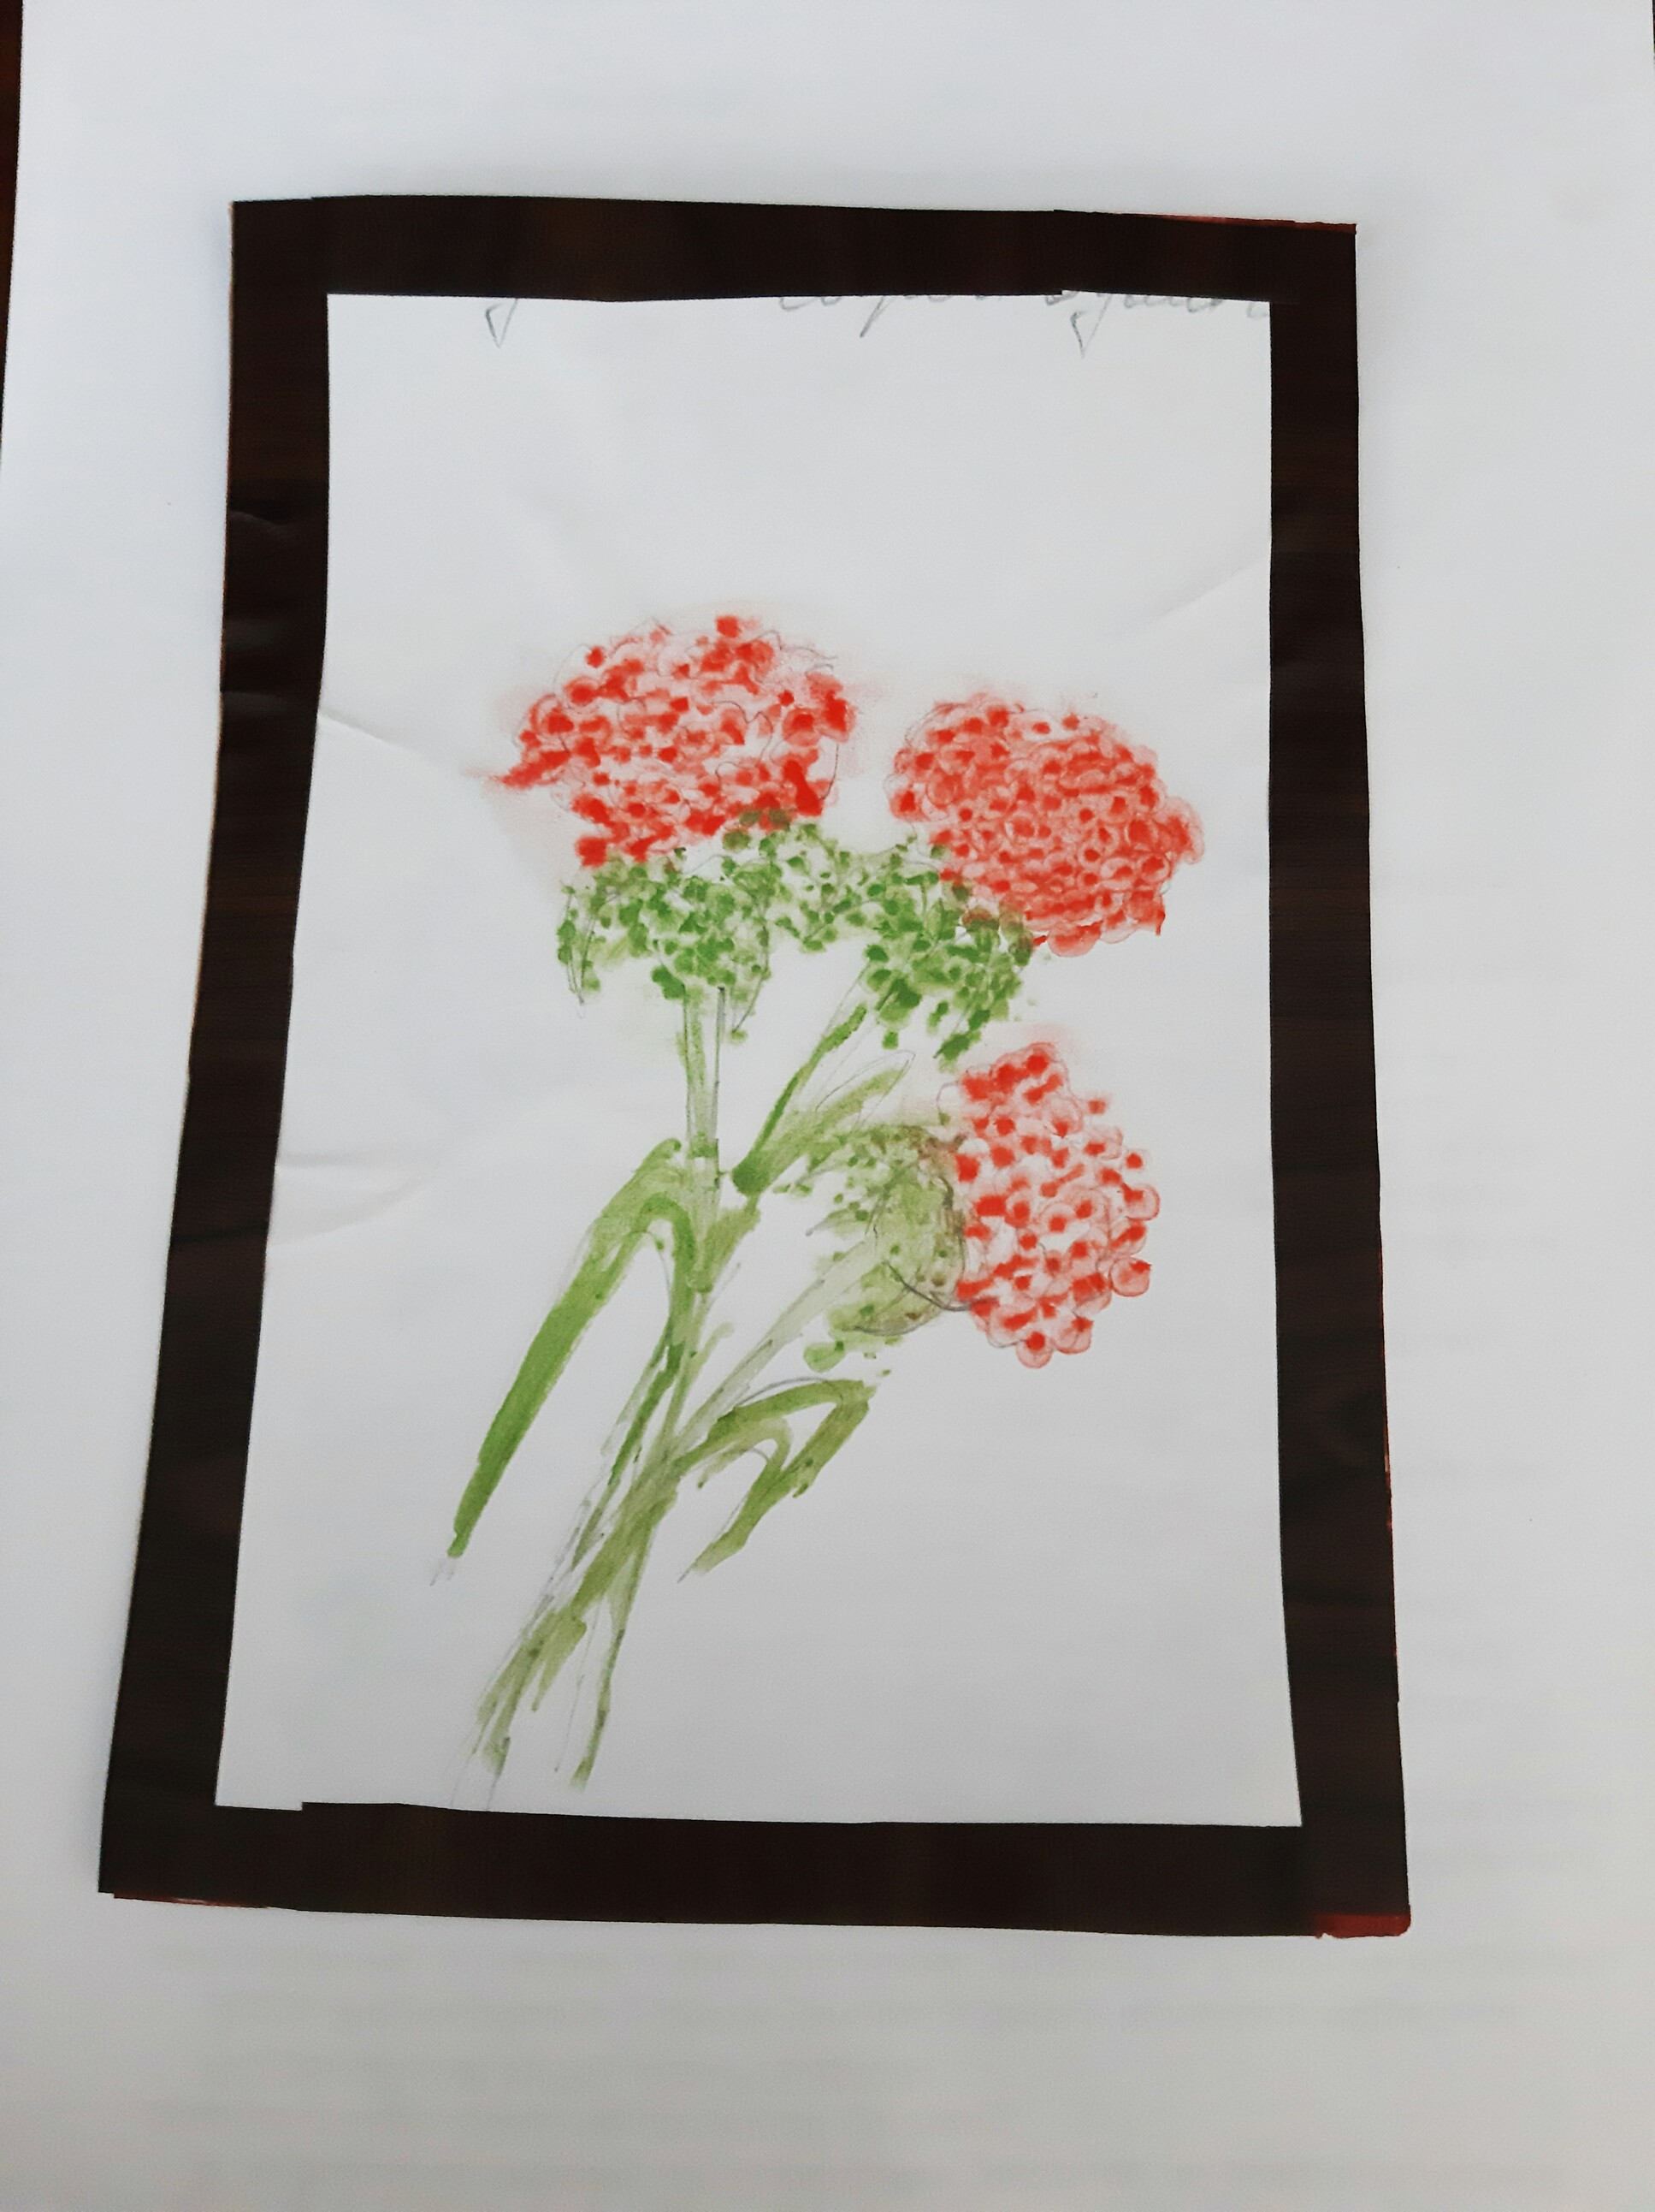
Рисование по сырой бумаге

Slide 14
«Печатка»
Позволяет многократно изображать один и тот же предмет, составляя из его отпечатков разные композиции, украшая ими пригласительные билеты, открытки, салфетки, «Цветы на лужайке», «Пейзажные картинки».
Штампы и печатки несложно сделать из овощей (картофеля, моркови, ластика. Для этого надо нарисовать на основании задуманный рисунок и срезать всё ненужное. С другой стороны вставить зубочистку, получается удобная ручка у готовой печатки. Теперь нужно прижать её к подушечке с краской, а затем – к листу бумаги, должен получиться ровный и чёткий отпечаток.

Slide 15
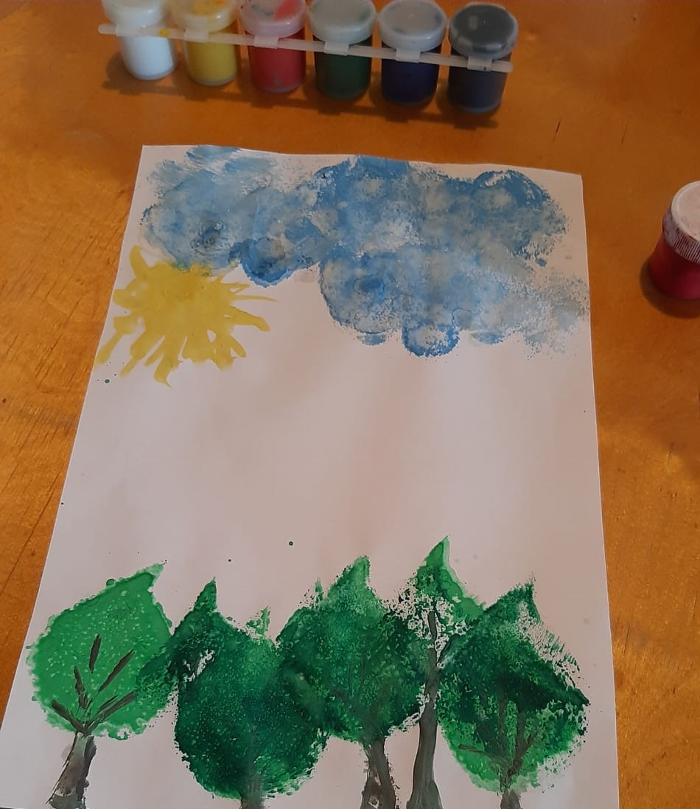
«Печатка»

Slide 16
Печать от руки
Обмакнем всю ладонь или её часть в краску и оставим на бумаге отпечаток. А можно раскрасить ладонь в разные цвета. Что получиться? Краску не только видим, но и чувствуем! К отпечатку ладони можно добавить отпечатки одного пальца или двух пальцев в разных комбинациях. Сначала робко, потом все смелей и смелей.

Slide 17
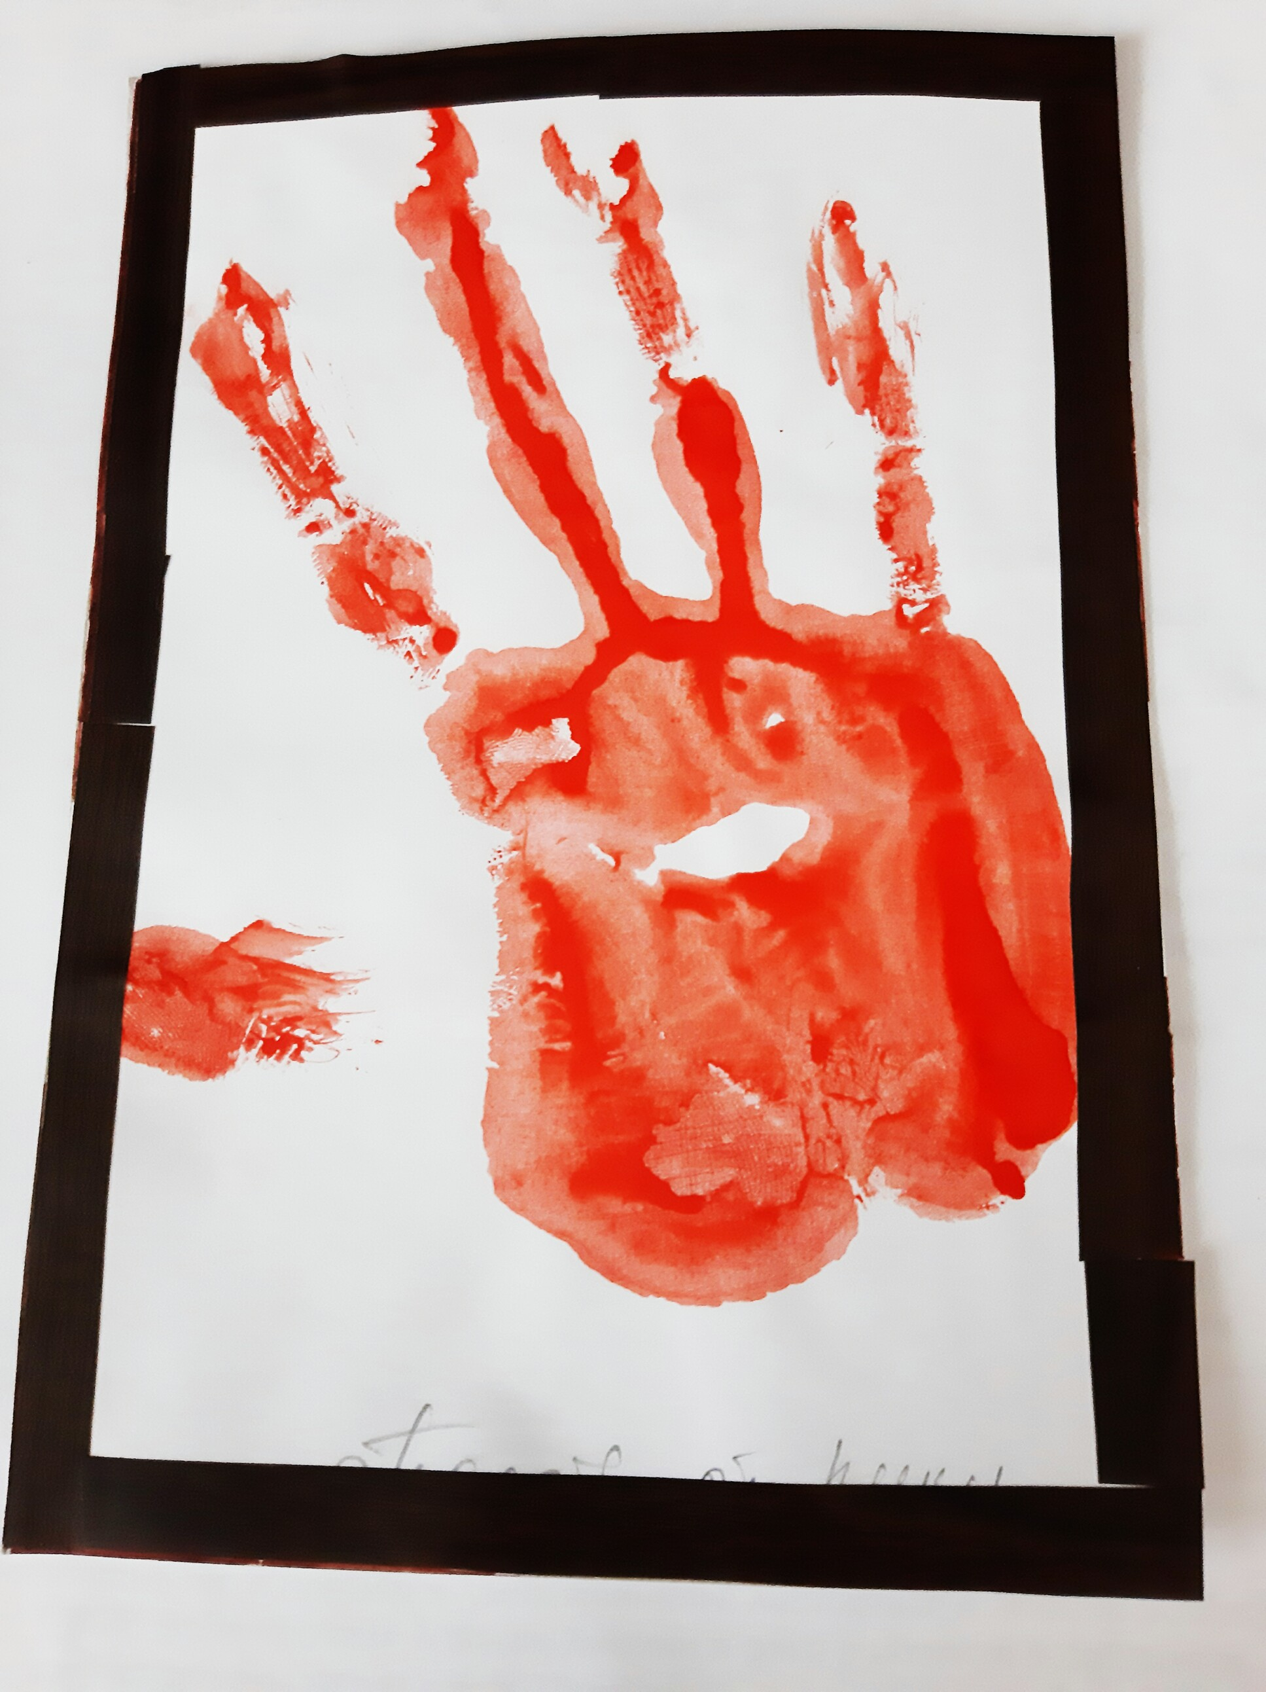

Slide 18
«Тампонирование»
самостоятельно создавать образ с помощью тампона из поролона; Расширять представления детей о героях русских народных сказок (закрепить умение отгадывать загадки по данной теме); отличать и называть диких животных.

Slide 19
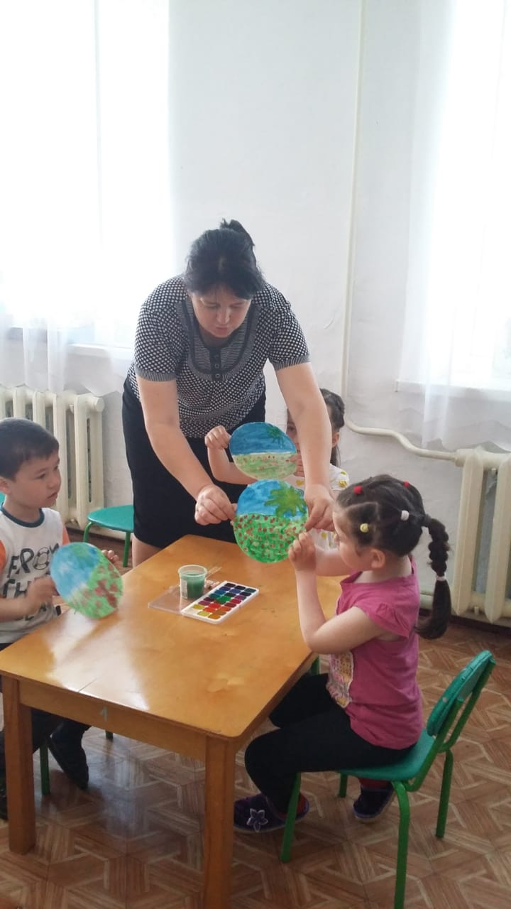

Slide 20
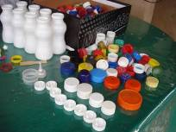
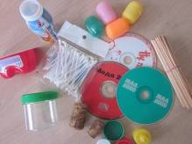
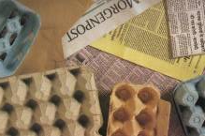
Техническая оснащенность.
Крышки различного размера, крупы, соль, нити разной структуры, бумага различного формата и структуры, краски разных техник - витражные, контурные, краски из овощей, шишки, поролон, ватные палочки, фломастеры; печати - клише; трафареты; свечи; вата; пластилин и т.д.

Slide 21
Ожидаемый результат проекта:
1.Создание образов детьми, используя различные изобразительные материалы и техники.
2.Сформированность у детей изобразительных навыков и умений в соответствии с возрастом.
3.Развитие мелкой моторики пальцев рук, воображения, самостоятельности.
4.Проявление творческой активности детьми и развитие уверенности в себе.

Slide 22
Литература:
Р.Г. Казакова « Рисование с детьми дошкольного возраста». Нетрадиционные техники.
К. К. Утробина, Г.Ф. Утробин «Увлекательное рисование методом тычка с детьми» 3-7лет.
И. А. Лыкова «Изобразительная деятельность в детском саду» средняя группа
Т. С. Комарова «Занятия по изобразительной деятельности» средняя группа
Давыдова Г.Н. Нетрадиционные техники рисования в детском саду. Часть 1 и 2. – М.: «Издательство Скрипторий 2003», 2008.
Лебедева Е.Н. Использование нетрадиционных техник [Электронный ресурс]: http://www.pedlib.ru/Books/6/0297/6_0297-32.shtml

